Slide 1
«У леса на опушке жила зима в избушке…»
Коллективная работа МКДОУ №18 с.Глубинное
районный конкурс творчества для дошкольников
«В ледяной карете мчится зимушка-зима»
Воспитатель первой категории
Косенко Е.А.

Slide 2
Цель
Формирования интереса к эстетической стороне окружающей действительности, удовлетворение потребностей детей в самовыражении, умение эстетически оценивать окружающую среду

Slide 3
Задачи
Развитие чувства цвета, колорита, композиции
Формирование эстетического отношения к предметам и явлениям окружающего мира, к художественно творческой деятельности
Воспитание самостоятельности
Развитие образного восприятия
Развитие коллективного творчества
Воспитание стремления действовать согласованно, договариваться о том, кто какую часть будет выполнять, как отдельные изображения будут объединятся в общую картину
Привлечение детей к оформлению выставок в группе, в детском саду.

Slide 4
Работу выполнили:
Дети старшей группы
Захаров Иван
Санников Павел
Глушак Владимир
Струговец Алина
Санина Дарья
Воспитатель
Косенко Елена Анатольевна

Slide 5
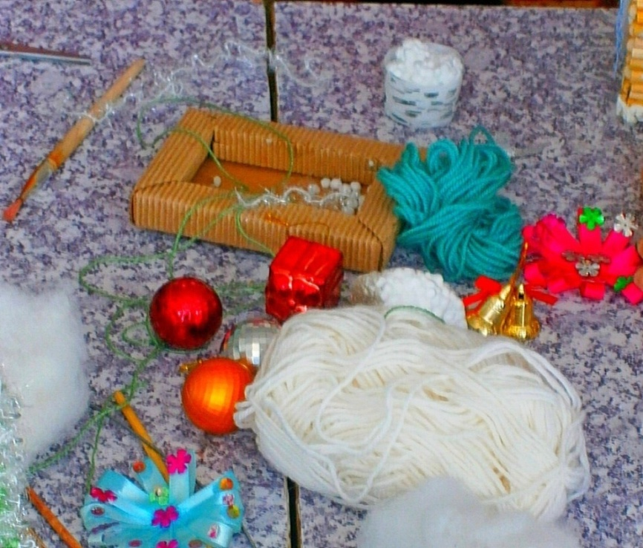
Материалы
Деревянная основа
Шерстяные нитки (зеленые, белые)
Проволока
Клей ПВА
Вата, синтепон
Пенапласт
Лоскуты цветной ткани
Белая ткань
Ножницы
Картон

Slide 6
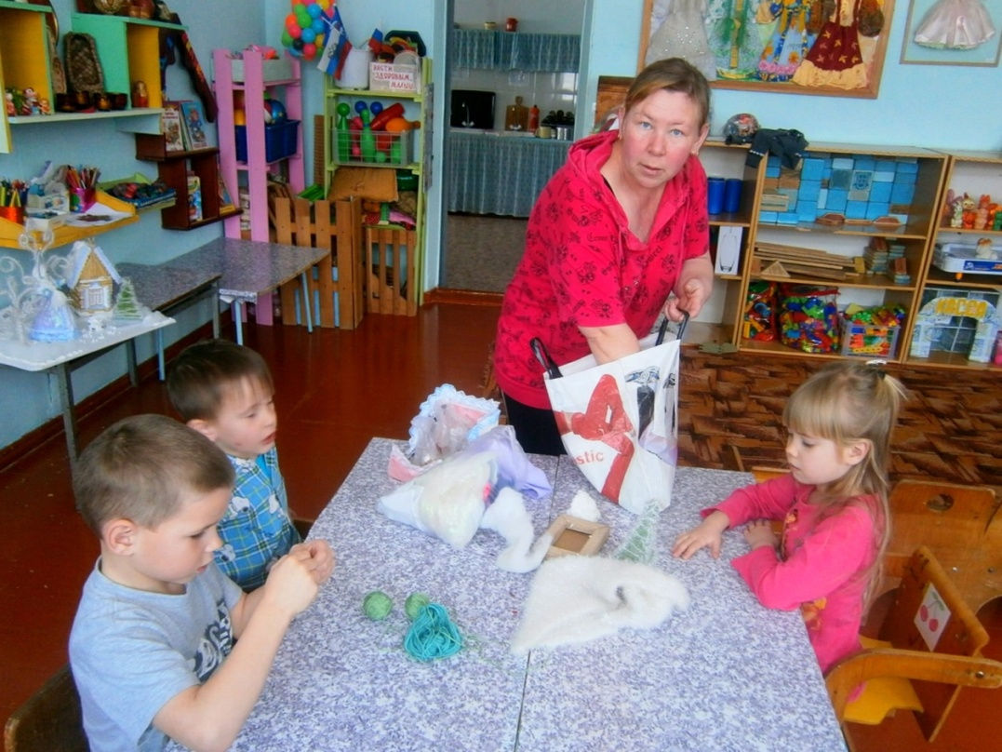
Итак, начнем…

Slide 7
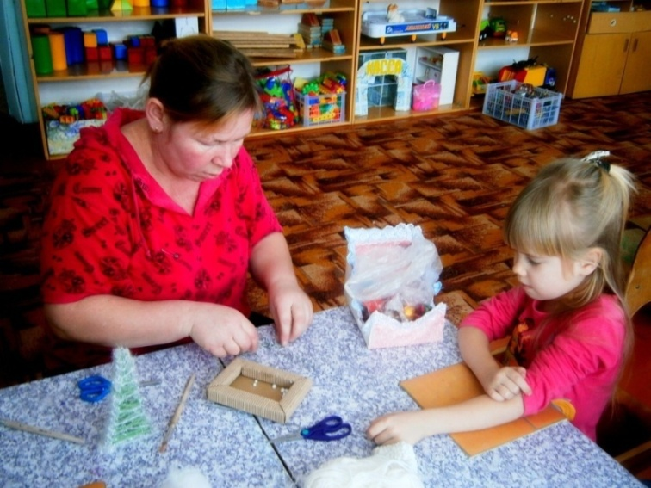
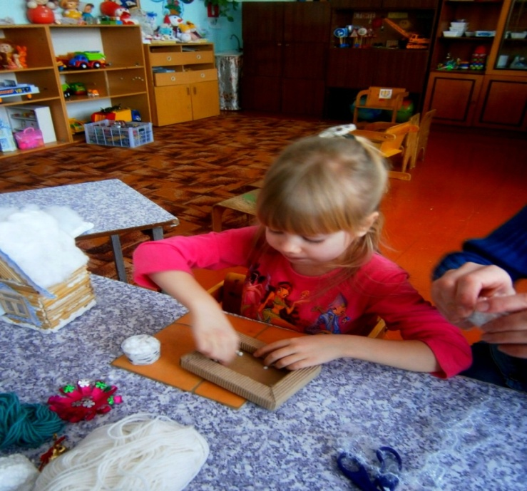
Готовим снежки

Slide 8
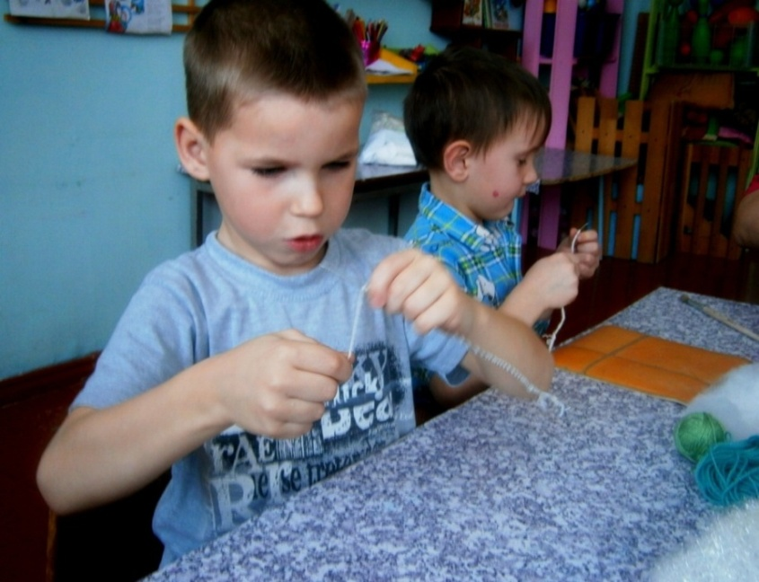
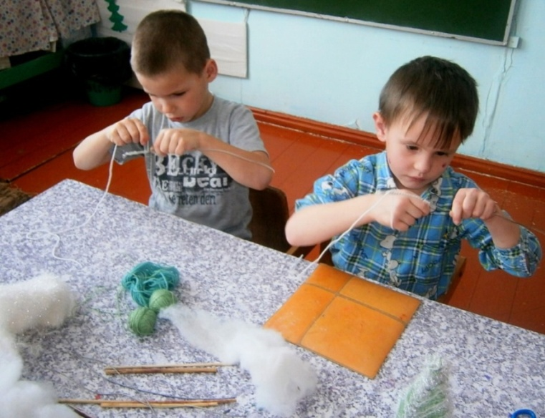
Делаем основу под деревья

Slide 9
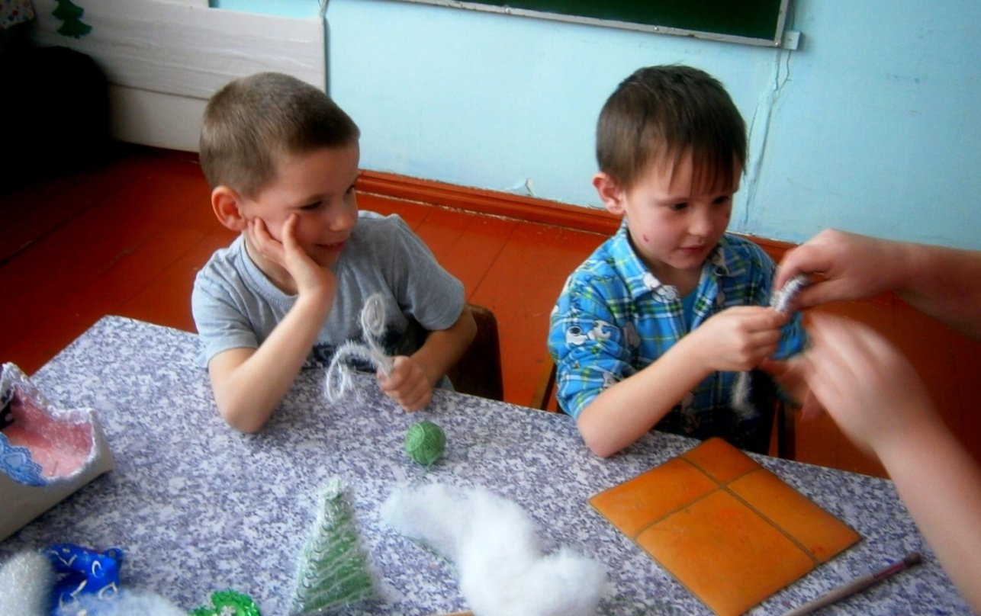
Деревья почти готовы

Slide 10
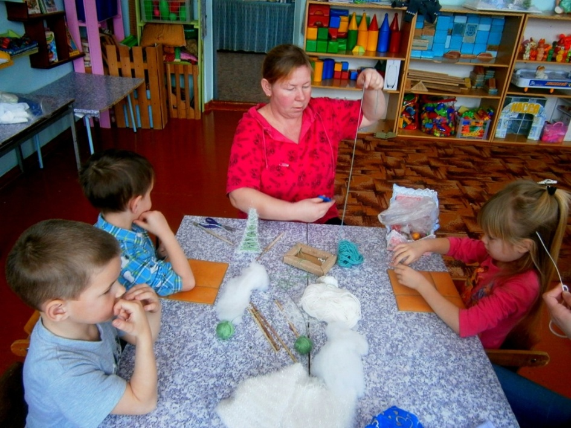
А теперь елки!
Вот они ,высокие, елочки стоят,
Вот они, пушистые, радуют ребят!

Slide 11
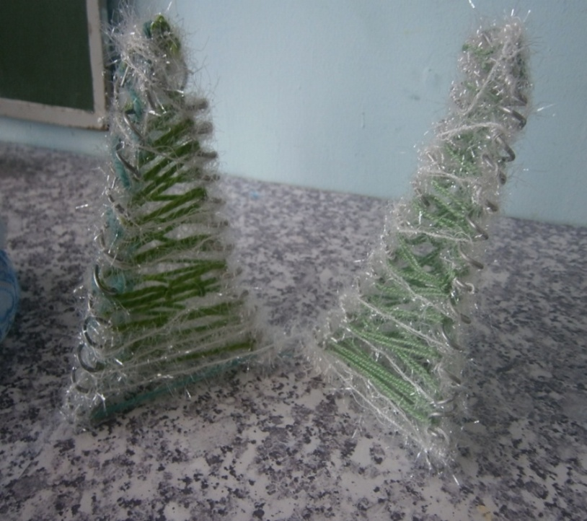
Выросла красивая елочка в лесу,
Но никто не замечал эту красоту.
Елочка одинокая, ну-ка, не скучай,
Елочка высокая, ты друзей встречай.

Slide 12
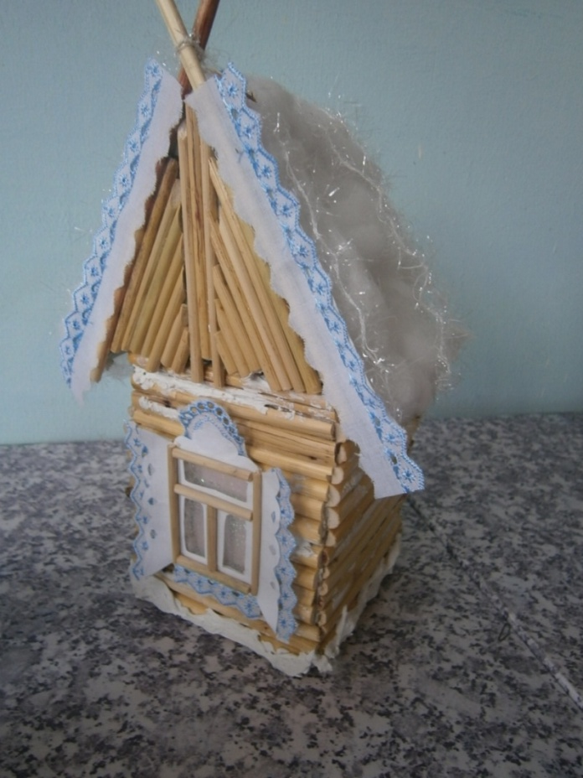
Избушка

Slide 13
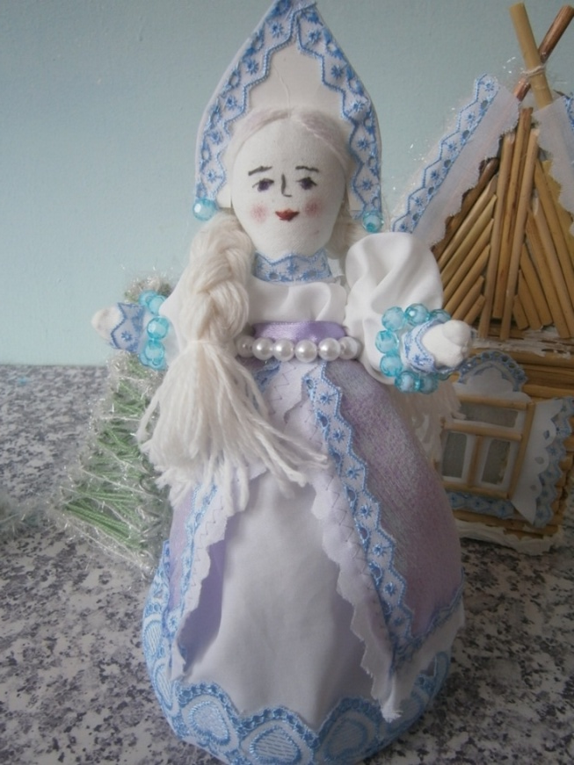
И ,конечно же, Зима
Гуляет русская Зима,
Останови ее попробуй!
Махнет рукой - бела земля,
Махнет другой – растут сугробы.
Белит деревья и дома.
Морозит, устал не зная!
Гуляет русская Зима,
Морозная, не злая!

Slide 14
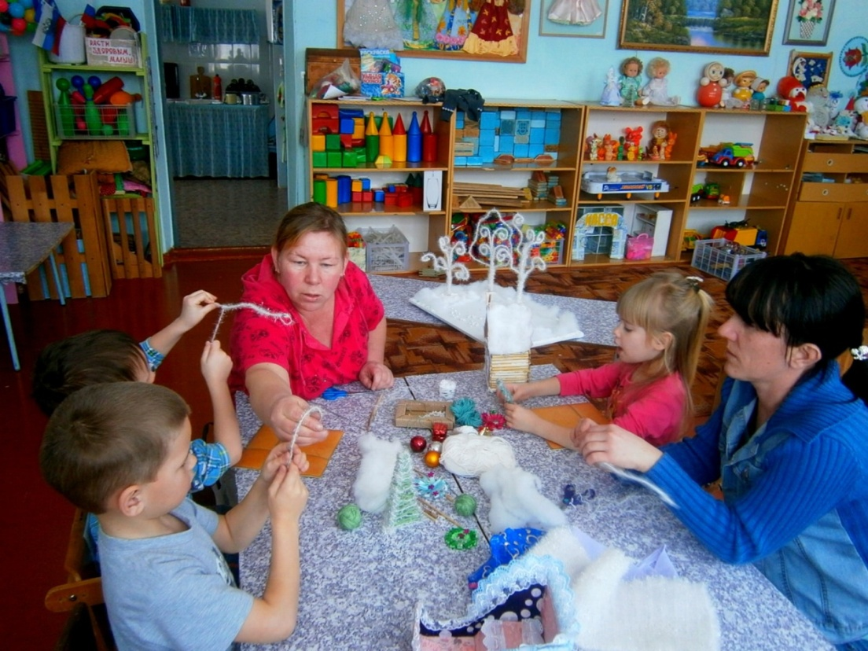
Еще немного и…

Slide 15
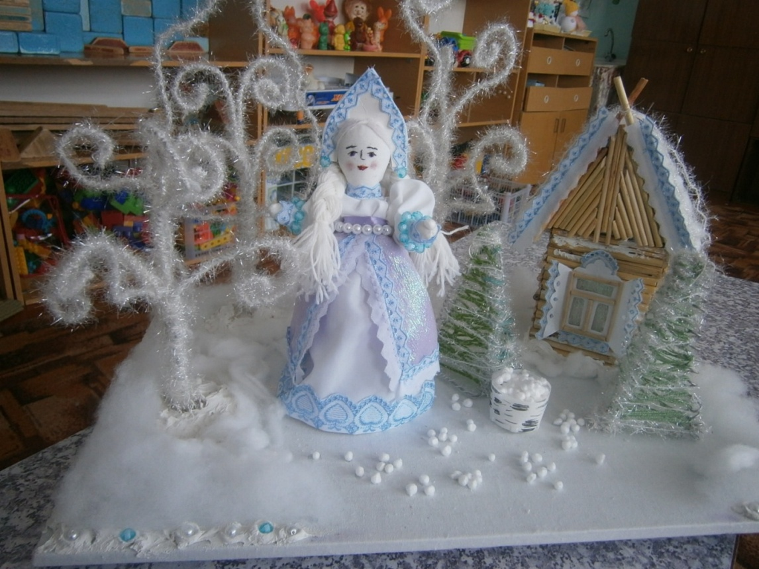
Поделка готова

